Slide 1
일본의 문학
일본어일본학과 22*68*01 하*진
시대에 따른 변화

Slide 2
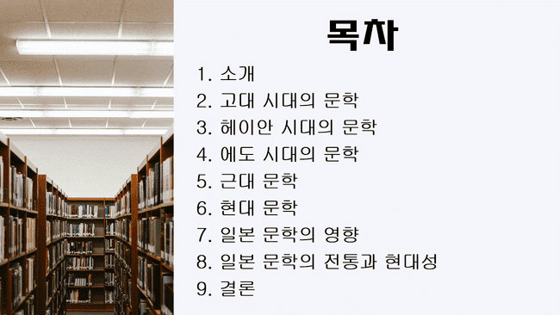

Slide 3
1. 소개

Slide 4
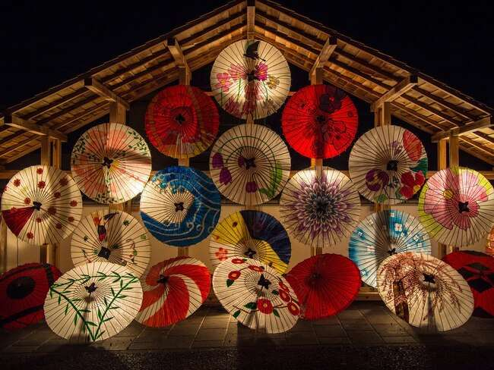
1) 일본 문학의 역사적 배경
1. 소개
다양한 시기를 거치며 발전
특유의 문화와 역사적 사건을 반영

Slide 5
1. 소개
1) 일본 문학의 역사적 배경
고대 시대
- 가계(神話), 역사를 담은 가계도, 고사성어(고대의 시와 글)가계, 역사를 담은 시조(시가), 민담이 전통적으로 전달.
헤이안 시대(8세기 ~ 12세기)
- 중국 문화의 영향으로 중세 유럽 문학에 비견되는 문학의 화기. - 몽유물(문학)과 창시물(시)의 시대.

Slide 6
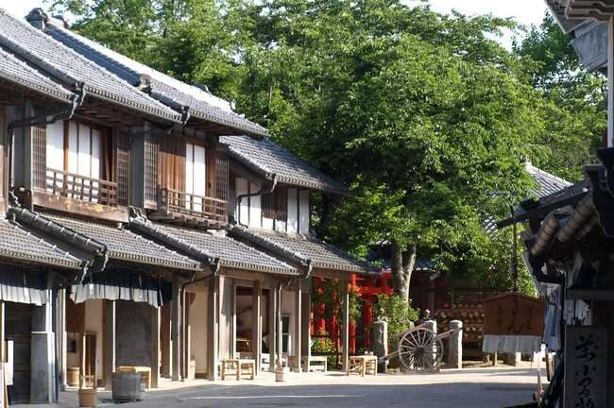
1. 소개
1) 일본 문학의 역사적 배경
에도 시대(17세기 ~ 19세기)
- 시, 소설, 극 등의 문학 장르의 발전.
- 가사와 하이쿠의 유행. 소설의 형식 발전.
- 가장(歌謡小説)이라 불리는 소설 장르 등장.

Slide 7
1. 소개
1) 일본 문학의 역사적 배경
근대와 현대(20세기 ~ 현재)
- 나쓰메 소세키, 후지와라노 소스케 등이 대표
- 다양성과 새로운 양식의 탐구로 발전→ 일본 전통 문학의 영향과 서구 문학의 영향

Slide 8

1. 소개
2) 일본 문학의 특징
미적감각과 섬세한 표현
- 자연과 인간의 아름다움을 강조.
- 정교한 언어와 섬세한 표현을 사용.

Slide 9
1. 소개
2) 일본 문학의 특징
성숙한 서사구조
- 전개 과정에서 기승전결이 깔끔
- 성숙한 서사 구조
심오한 사상과 철학
- 심오한 사상과 철학적 측면→ 독자들에게 깊은 생각 유도

Slide 10
1. 소개
2) 일본 문학의 특징
일본 문화와 역사의 반영
- 문학은 일본의 문화, 역사적 배경 반영.
- 전통적인 요소/ 역사적 사건들의 작품 등장.
다양한 장르와 형식
- 시, 소설, 극, 에세이 등 다양한 장르와 형식
- 각각의 장르에서 독특한 발전을 거쳐옴.

Slide 11
2. 고대시대의 문학

Slide 12
2. 고대시대의 문학
1) 고대 일본 문학 개요
구비문학
- 구비(古筆)라는 의미, 가계(神話)와 역사를 담은 가계도와 고사성어(고대의 시와 글)가 메인

Slide 13
2. 고대시대의 문학
1) 고대 일본 문학 개요
가계(神話)와 역사
- 가계(神話): 일본의 신화
- 이야기의 기원과 자연 현상의 설명 등 포함
- 역사적으로 고대 일본의 역사적 사건들이 시조(시가) 형태로 전달.

Slide 14
2. 고대시대의 문학
1) 고대 일본 문학 개요
시조(시가)
- 시조: 가계와 역사를 담은 시
- 고대 일본에서 전통적으로 문학적으로 중요한 역할.
- 대표적인 작품: "고카스키"

Slide 15
2. 고대시대의 문학
1) 고대 일본 문학 개요
민담
- 민담도 중요한 위치를 차지함.
- 신화와는 별개로, 일상생활에서의 경험과 교훈을 다룸.
표현
- 고대 일본 문학의 언어는 간결, 직설적
- 자연과 인간의 관계를 중심으로 다양한 감정과 경험을 표현.

Slide 16
2. 고대시대의 문학
2) 가계도와 고사성어
가계(神話)
- 가계: 신화를 의미. 고대 일본의 신화와 전설.
- 일본의 신들과 영웅들의 이야기, 창조신화, 자연 현상의 설명 등 포함.
- 대표적인 가계: "고카스키(古事記)", "니호니기(日本書紀)"
→ 일본의 최초의 서기. 신화, 역사를 기록한 것. 일본 문학의 기초.

Slide 17
2. 고대시대의 문학
2) 가계도와 고사성어
고사성어
- 고사성어: 고대의 시와 글을 의미. 고대 일본의 시조(시가)와 이야기 포함
- 고대 시대의 사회적, 문화적, 종교적 면모 반영.
→당시의 사람들의 생활, 생각을 엿볼 수 있는 중요한 자료.
- 주로 가계나 역사적 사건, 영웅들의 이야기.

Slide 18
2. 고대시대의 문학
3) 만요시
만요시(萬葉歌)
- "만": 만물/ "요": 8천/ "시": 시(가사)를 의미. ⇒만물을 노래하는 시
- 고대 일본에서 만들어진 시. 고대→ 궁중의 문학이 아닌 일반인들의 노래

Slide 19
2. 고대시대의 문학
3) 만요시
만요시(萬葉歌)
- 특징: 자유로운 형식과 풍부한 감정 표현.
- 자연, 사랑, 일상 생활 등 다양한 주제.
- 나라의 무덤이나 개인의 시집 등에서 발견.
→고대 일본 사회의 생활상, 정서를 엿볼 수 있는 중요한 자료.

Slide 20
3. 헤이안 시대의 문학

Slide 21
3. 헤이안 시대의 문학
1) 헤이안 시대 문학 개요
문학의 발전
- 중국 문학에서 벗어나 독자적인 스타일 확립.
- 귀족 계층을 중심→ 문학 활동 활발.
가나 문자 사용
- 히라가나와 가타카나가 발달→ 일본어로 된 문학 작품들의 다수 등장
- 여성들의 문자 사용과 문학 작품 창작→ 여성 문학의 발달

Slide 22
3. 헤이안 시대의 문학
1) 헤이안 시대 문학 개요
주요 문학 작품
-《겐지 이야기》(源氏物語):
무라사키 시키부가 쓴 세계 최초의 장편 소설.
귀족 사회의 생활과 사랑을 그려냄.
-《마쿠라노소시》(枕草子):
세이 쇼나곤이 쓴 에세이.
궁정 생활의 여러 장면과 인상이 기록됨.

Slide 23
3. 헤이안 시대의 문학
1) 헤이안 시대 문학 개요
- 와카(和歌):
31음으로 이루어진 전통 시형.
자연과 사랑을 주제로 한 시 다수 창작

Slide 24
3. 헤이안 시대의 문학
1) 헤이안 시대 문학 개요
일기 문학
- 개인의 일기 형식으로 쓰여진 문학의 유행.
- 대표적인 작품:《도사 일기》(土佐日記)와 《이즈미 시키부 일기》(和泉式部日記)
- 당시 사람들의 일상 생활과 감정의 생생한 전달.

Slide 25
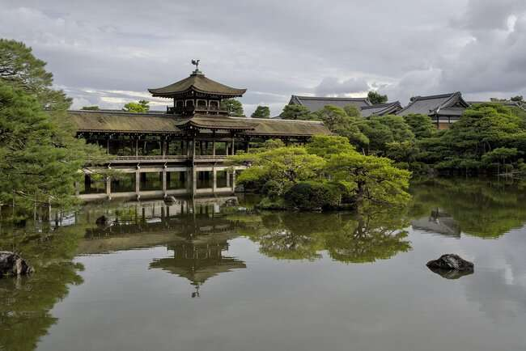
3. 헤이안 시대의 문학
1) 헤이안 시대 문학 개요
연애와 궁정 생활
- 문학 작품의 주요 주제: 연애와 궁정 생활
- 주요 내용: 귀족들의 화려한 생활과 복잡한 인간 관계
- 특징: 섬세한 심리 묘사와 아름다운 자연 묘사

Slide 26
3. 헤이안 시대의 문학
2) 몽유물(夢遊物)과 창시물(唱詩物)
몽유물(夢遊物)
- 몽유물: "꿈속에서 놀다"라는 뜻. 꿈을 소재로 한 문학 작품을 의미.
- 특징: 꿈과 현실의 경계를 넘나듦, 환상적인 요소 다수 소지.

Slide 27
3. 헤이안 시대의 문학
2) 몽유물(夢遊物)과 창시물(唱詩物)
몽유물(夢遊物)
- 주요 내용: 꿈속에서 주인공의 신비한 체험, 미래를 예견
- 대표 작품: 《우쓰호 모노가타리》(宇津保物語), 《겐지 이야기》(源氏物語)
- 독자에게 상상력과 환상을 자극, 꿈을 통해 현실 반영/비판에도 쓰임.

Slide 28
3. 헤이안 시대의 문학
2) 몽유물(夢遊物)과 창시물(唱詩物)
창시물(唱詩物)
- 창시물: "노래하는 시". 노래와 시를 주제로 한 문학 작품.
- 전개 방식: 주인공의 시 창작, 노래를 부르는 장면 중심.

Slide 29
3. 헤이안 시대의 문학
2) 몽유물(夢遊物)과 창시물(唱詩物)
창시물(唱詩物)
- 시와 노래: 중요한 문화적 활동, 문학 작품에서도 중요한 역할.
- 창시물 작품: 《이세 이야기》(伊勢物語), 《요리마사 이야기》(頼政物語)
- 시와 노래⇒ 주인공의 감정과 정서 표현, 독자에게 감동 전달.

Slide 30
3. 헤이안 시대의 문학
3) 소시헨(小説編)과 음가(和歌)의 발전
소시헨(小説編)
- 소시헨: 작은 이야기들을 모아놓은 형태.
⇒현대의 단편 소설집과 유사한 형식.
- 다양한 이야기와 주제를 모아, 독자에게 여러 삶의 모습을 보여주고자 함

Slide 31
3. 헤이안 시대의 문학
3) 소시헨(小説編)과 음가(和歌)의 발전
소시헨(小説編)
- 소시헨 작품:《이세 이야기》(伊勢物語)
⇒ 여러 짧은 이야기 구성. 각 이야기: 연애와 귀족 생활
- 당시 귀족 사회의 다양한 측면 반영
→ 다양한 인물과 상황→ 인간의 감정과 사회적 관계를 탐구

Slide 32
3. 헤이안 시대의 문학
3) 소시헨(小説編)과 음가(和歌)의 발전
음가(和歌)
-음가(和歌): 일본의 전통적인 시 형식. 31음으로 구성된 단가(短歌).
- 5-7-5-7-7의 음수율.

Slide 33
3. 헤이안 시대의 문학
3) 소시헨(小説編)과 음가(和歌)의 발전
음가(和歌)
- 헤이안 시대에 크게 발전, 자연과 사랑 주제의 작품 다수 창작.
- 궁정 문학에서 중요한 위치를 차지
- 귀족들의 음가를 통한 감정 표현과 교류 시도.

Slide 34
3. 헤이안 시대의 문학
3) 소시헨(小説編)과 음가(和歌)의 발전
음가(和歌)
- 대표 음가집: 《만요슈》(万葉集), 《고킨와카슈》(古今和歌集)
-《고킨와카슈》: 10세기 초에 편찬된 궁정 시집, 음가의 정수 시사.
- 정교한 언어와 표현을 통한 인간의 내면과 자연의 아름다움 묘사.

Slide 35
4. 에도 시대의 문학

Slide 36
4. 에도 시대의 문학
1) 에도 시대 문학 개요
사회적 배경-문학의 대중화
- 에도 시대: 평화와 안정이 지속된 시기⇒ 상인과 일반 시민층까지도 퍼진 문학
- 인쇄술의 발달→ 책의 대량 출판→ 독서 인구 증가

Slide 37
4. 에도 시대의 문학
1) 에도 시대 문학 개요
하이쿠(俳句)
- 하이쿠: 에도 시대에 발전한 5-7-5 음절 구조의 짧은 시 형식
- 하이쿠 대표 시인: 마쓰오 바쇼(松尾芭蕉)
→ 자연과 인간의 순간적인 감정을 섬세하게 표현

Slide 38
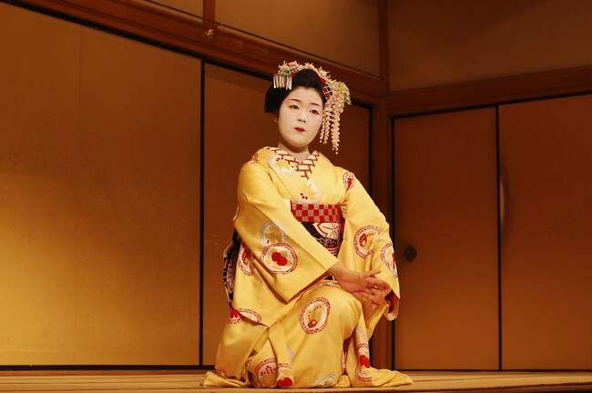
4. 에도 시대의 문학
1) 에도 시대 문학 개요
가부키와 조루리
- 가부키
에도 시대에 발전한 전통 연극.
극적인 이야기와 화려한 무대 장치.

Slide 39
4. 에도 시대의 문학
1) 에도 시대 문학 개요
가부키와 조루리
- 조루리
인형극과 반주 음악을 결합.
이야기의 서사와 감정→ 음악과 인형을 통해 전달.

Slide 40
4. 에도 시대의 문학
1) 에도 시대 문학 개요
우키요조시(浮世草子)
- 우키요조시: “덧없는 세상의 이야기”, 에도 시대에 유행한 소설 형식.
- 대표 작가: 이하라 사이카쿠(井原西鶴)
⇒ 당시 사회 생활과 풍속의 사실적 묘사

Slide 41
4. 에도 시대의 문학
1) 에도 시대 문학 개요
요미혼(読本)
- 요미혼: “읽기 책”, 교훈적이고 오락적인 소설 형식← 중국 고전의 영향
- 다양한 장르의 이야기 포함
→ 대중적으로 큰 인기

Slide 42
4. 에도 시대의 문학
2) 가사와 하이쿠
가사(歌詞)
- 가사: 노래의 가사를 의미. 일본의 전통 시가 중 하나
- 길이가 긴 서정시→ 자연, 사랑, 인생 등의 주제
- 자유로운 형식→ 몇 줄에서 여러 페이지까지 다얗한 길이

Slide 43
4. 에도 시대의 문학
2) 가사와 하이쿠
가사(歌詞)
- 한자와 히라가나의 혼합 사용
- 고대와 중세 일본에서 다수 창작
- 대표 예: 《만요슈》(万葉集)에 수록된 다양한 시

Slide 44
4. 에도 시대의 문학
2) 가사와 하이쿠
하이쿠(俳句)
- 하이쿠: 세 줄로 이루어진 짧은 시 형식.
- 첫째 줄: 5음절, 둘째 줄: 7음절, 셋째 줄: 5음절
- 자연의 경이나 일상의 장면, 간결하면서도 깊은 의미를 담음.

Slide 45
4. 에도 시대의 문학
2) 가사와 하이쿠
하이쿠(俳句)
- 카이쿠 시인: 마쓰오 바쇼(松尾 芭蕉).
- 작품 예시: 古池や(오래된 연못), 蛙飛び込む(개구리가 뛰어든다), 水の音(물소리)

Slide 46
5. 근대 문학

Slide 47
5. 근대 문학
1) 메이지 유신과 서양 문학의 수용
서양 문학과 사상의 도입
- 메이지 유신 후 문명개화를 목표→ 서구의 문물과 사상 적극적 수용
→ 일본에 소개된 서양 문학, 번역 문학의 활성화
- 서양 작가들의 작품 번역→ 일본 문학에 새로운 장르와 기법의 도입

Slide 48
5. 근대 문학
2) 자연주의, 사실주의, 낭만주의 문학
자연주의(自然主義) 문학
- 자기 고백적 소설
- 인간의 본성과 사회의 현실: 냉정, 객관적으로 묘사
- 대표작가: 시마자키 도손(島崎藤村), 타야마 가타이(田山花袋)
⇒ 인간의 본능과 사회적 억압을 사실적으로 묘사→ 독자들에게 큰 충격

Slide 49
5. 근대 문학
2) 자연주의, 사실주의, 낭만주의 문학
사실주의(寫實主義) 문학
- 사실적인 묘사방법
- 화려한 상상이 아닌 일상적인 모습에 맞추는 초점
- 대표작가: 후타바테이 시메이(二葉亭四迷)[본명: 하세가와 다쓰노스케(長谷川辰之助)]
- 작품: 뜬 구름(浮雲)→ 최초의 언문일치 소설

Slide 50

5. 근대 문학
2) 자연주의, 사실주의, 낭만주의 문학
낭만주의(浪漫主義) 문학
- 사실주의와 달리 이상적 아름다움 추구
- 모리 오가이: 낭만주의를 작품에 최초로 도입한 인물. 낭만주의의 아버지
- 작품: 무희(舞姫)

Slide 51
5. 근대 문학
3) 나츠메 소세키와 모리 오가이
나쓰메 소세키(夏目漱石)
- 영국 유학을 통한 서양 문학 접촉
→ 일본의 전통적 가치와 서양의 근대적 사상을 조화시키는 작품 창작.
- 대표작: 《나는 고양이로소이다》(吾輩は猫である), 《마음》(こころ)

Slide 52
5. 근대 문학
3) 나츠메 소세키와 모리 오가이
모리 오가이(森鴎外)
- 독일 유학을 통한 서양 문학 접촉→ 일본 문학 도입에 기여
- 번역가로 활동→ 서양 문학 작품들을 일본에 소개
- 대표작: 별의 계승자 (星の王子さま)

Slide 53
6. 현대 문학

Slide 54
6. 현대 문학
1) 신소설과 현대 문학의 특징
신소설
- 개인적 경험과 대중적 테마에 초점.
- 간결하고 현실적인 언어 사용
현대 문학
- 실험적, 사회 비판적
- 글로벌화에 대응하며 세계적 영향.

Slide 55
6. 현대 문학
2) 주요 현대 작가와 작품 소개
무라카미 하루키(村上春樹)
- 대표작: "노르웨이의 숲", "1Q84", "죽은 자의 집 청소"
- 특징: 실존주의적인 이야기와 초현실적인 요소를 결합한 독특한 스타일

Slide 56
6. 현대 문학
2) 주요 현대 작가와 작품 소개
나카노 히로시 (中野洋志)
- 대표작: "세번째 살인", "키치지로 살인 사건", "나츠키노 사건"
- 특징: 사회적 문제와 범죄를 다루는 사회파 작가, 사회 비판적인 요소 사용

Slide 57
7. 일본 문학의 영향

Slide 58
7. 일본 문학의 영향
1) 동아시아 문학의 영향
중국 문학이 일본 문학에 미친 영향
- 중국의 문학적 양식과 주제 다수 수용
- 중국의 작품의 일본 소개→ 많은 영향, 일본 문학의 발전과 고도화
- 헤이안 시대: 중국 문학의 양식을 일본식으로 변형, 고도화한 예시 대거 등장

Slide 59
7. 일본 문학의 영향
1) 동아시아 문학의 영향
한국 문학에 미친 영향
- 한자 문학과 시조 형식: 일본에서 영향 받음.
- 조선 시대, 일본에 영향을 받아 양식과 주제에서 드러남.
- 예) "공지영어(恭旨令語)"의 영향: 일본에 미친 것과 유사.

Slide 60
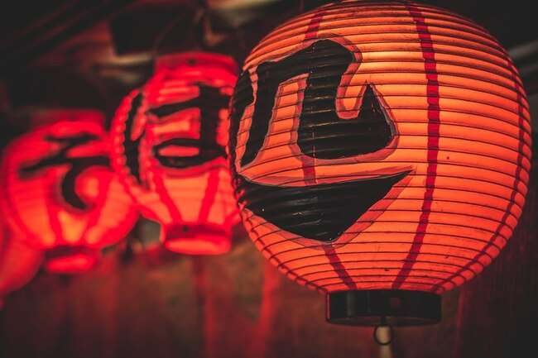
7. 일본 문학의 영향
1) 동아시아 문학의 영향
상호작용
- 한일중 문학 간의 상호작용의 오랜 지속
- 서로의 문학적 양식과 주제의 수용, 변형으로 새로운 창의성과 다양성 창작
- 동아시아의 문학적 교류: 서로의 문화 이해, 공유에 큰 역할
⇒ 지역 전체의 문학 발전에 기여

Slide 61
7. 일본 문학의 영향
2) 서구 문학과의 상호 작용
서구 문학 요소의 수용
- 19세기 후반: 서구 문학의 영향.
- 유럽의 현대 문학, 프랑스, 독일, 러시아 등의 문학이 일본에 소개.
- 서구 문학의 다양한 장르와 양식, 주제, 문체 등 수용
→ 일본 작가들의 창작에 영향

Slide 62
7. 일본 문학의 영향
2) 서구 문학과의 상호 작용
문학적 변형과 재해석
- 서구 문학 요소의 일본 문학 통합
→ 일본 작가들: 자신의 문학적 맥락에 맞게 변형, 재해석 시도
- 예) 프랑스 신자유주의 문학의 영향→ 일본의 자유주의적 작품
/ 러시아의 사실주의 문학의 영향→ 현실주의적인 작품

Slide 63
7. 일본 문학의 영향
2) 서구 문학과의 상호 작용
번역과 수용
- 서구 문학 작품: 번역을 통해 일본어로 소개→ 일본 독자들에게 전파
- 번역 작업: 일본 독자들이 서구 문학을 직접 읽고 이해→ 서구 문학의 영향 확산

Slide 64
7. 일본 문학의 영향
2) 서구 문학과의 상호 작용
서구적 테마와 이념의 도입
- 서구 문학: 일본에 현대적인 이념, 테마 소개
- 자유주의, 인간의 권리, 사회주의 이념, 테마가 일본의 문학에 대거 등장
⇒ 일본의 사회적 변화, 문학적 표현의 다양성과 심화

Slide 65
8. 일본 문학의 전통과 현대성

Slide 66
8. 일본 문학의 전통과 현대성
1) 전통과 현대성의 조화
전통의 유지
- 일본 문학: 고유의 전통적인 요소 유지 중
⇒ 예) 옛 문학 형식→ 현대에도 여전한 관심과 사랑
- 전통적인 주제와 미학의 계속된 작품 반영

Slide 67
8. 일본 문학의 전통과 현대성
1) 전통과 현대성의 조화
현대적 감각의 도입
- 현대 일본 문학: 서구 문학의 영향→ 새로운 형식과 주제 도입
⇒ 예) 소설과 에세이, 현대시 등의 장르 발전
- 현대적인 주제들의 작품 반영

Slide 68
8. 일본 문학의 전통과 현대성
1) 전통과 현대성의 조화
문화적 정체성의 유지와 발전
- 일본 문학: 전통 유지+ 현대적인 감각 도입
→ 문화적 정체성 유지
⇒ 전통적인 가치와 현대적인 문제를 동시에 다룸
→ 독자들에게 감동 전달

Slide 69
8. 일본 문학의 전통과 현대성
2) 현대 일본 사회와 문학의 관계
사회 문제 반영
- 현대 일본 문학: 사회 문제 반영, 일본 사회의 변화와 문제점 다룸.
- 예) 도시화, 고령화, 경제적 불평등, 젠더 이슈 등이 문학 작품에서 다뤄짐.

Slide 70
8. 일본 문학의 전통과 현대성
2) 현대 일본 사회와 문학의 관계
개인과 사회의 관계
- 현대 문학: 개인의 내면 세계와 사회와의 관계 탐구
- 사회 속에서 개인이 겪는 고립감, 소외감, 정체성 문제 등을 표현

Slide 71
8. 일본 문학의 전통과 현대성
2) 현대 일본 사회와 문학의 관계
문화와 전통의 재해석
- 현대 일본 문학: 전통 문화 재해석/ 현대적 변형 다수 시도
⇒ 일본의 전통적인 가치, 현대적 감각의 융합→ 새로운 문학적 경향 창조

Slide 72
9. 결론

Slide 73
9. 결론
1) 일본 문학의 다양성과 깊이
고전 문학
- 일본의 고전 문학: 수천 년에 걸친 역사 소지
- 히로시게, 토카이도, 가키 등의 작가들: 일본 고전문학의 중요한 작품 남김. - 자연, 사랑, 전통, 종교 등 다양한 주제, 일본 문화의 깊은 이해 반영

Slide 74
9. 결론
1) 일본 문학의 다양성과 깊이
현대 문학
- 20세기 후: 다양한 양식과 주제로 발전
- 소설, 시, 단편 소설, 창작 성향의 만화 등의 형식으로 표현
- 무속성과 고전주의, 실존주의, 포스트모더니즘 등의 문학적 운동
→ 현대 일본 문학을 풍부하게 만듦.

Slide 75
9. 결론
2) 미래에 대한 전망
다양한 주제와 관점
- 전통 주요 주제: 사랑, 친구, 가족, 전쟁 등
- 현대 주제: 사회 문제, 정치, 인간 심리, 신화의 재해석 등의 관점

Slide 76
9. 결론
2) 미래에 대한 전망
세계적 영향
- 무사시, 미야자키 하야오, 무라카미 하루키 등의 작가들:
국제적인 큰 인기→ 일본 문학을 세계에 알리는 데 기여

Slide 77
감사합니다

